Slide 1

OP-AMP
Notes:
verdysgn@gmail.com

Slide 2
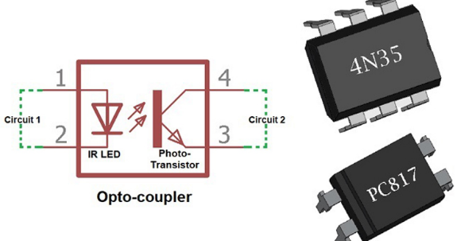
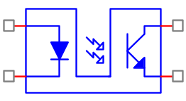

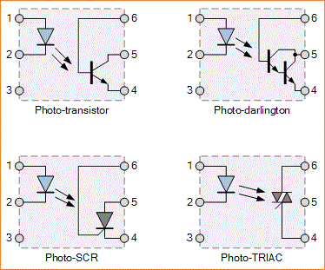
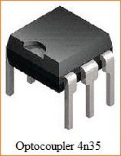
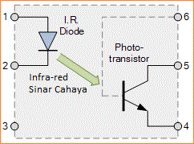
Penggandeng Optis (Opto Coupler)
Penggandeng optis (opto coupler) atau isolator optis adalah suatu komponen elektronik yang menggabungkan LED (light emitting diode) atau IRED (infra red emitting diode) dalam satu paket dengan beberapa jenis transistor cahaya atau thyristor.
(a) Sebagai isolator optis (b) Sebagai sensor deteksi warna
Sebagai isolator optis (b) Sebagai sensor deteksi warna

Slide 3
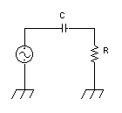
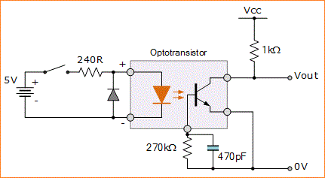

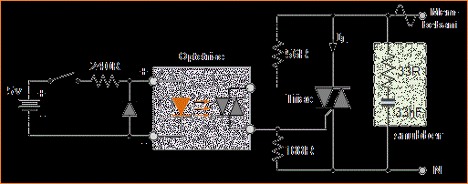

RC Coupling
Rangkaian penggandeng RC (RC coupler) adalah sebuah rangkaian yang dapat melewatkan sinyal AC tetapi menghalangi sinyal DC untuk masuk. Rangkaian ini sering digunakan pada penguat yaitu untuk dihubungkan dengan input ataupun output rangkaian. Penggandeng RC adalah sebuah filter pelewat tinggi orde 1 yang dapat melemahkan komponen frekuensi rendah dari sinyal yang masuk tetapi melewatkan komponen frekuensi tinggi tanpa pelemahan sedikitpun.
Jika sebuah rangkaian bekerja untuk sebuah nilai frekuensi utama (f₀) maka pemilihan nilai frekuensi cut-off (f_{c}) harus cukup jauh dari nilai ini
Hubungan antara frekuensi cut-off dengan besarnya nilai resistor dan kapasitor

Slide 4
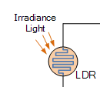
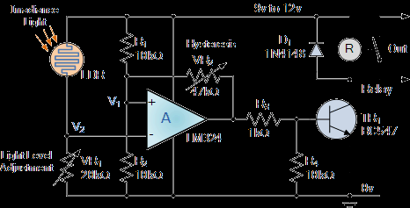
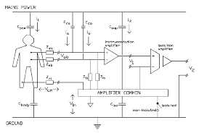
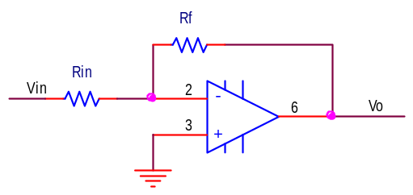
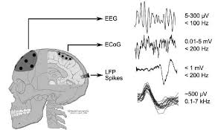

Penguat Operasional (Operational Amplifier)
Penguat operasional adalah jenis penguat dengan gain yang sangat besar. Secara umum, operational amplifier (op amp) digunakan untuk menyediakan perubahan amplitudo tegangan, sebagai osilator, tapis dan beberapa untai instrumentasi.
contoh IC TL 082 dan TL 084 memiliki karakteristik yang sama, namun pada IC TL 082 setiap kemasan hanya ada 2 buah op amp, sedangkan pada IC TL 084 pada setiap kemasannya ada 4 buah op amp.
1. Pengali dengan gain konstan
  Penguat Membalik (Inverting Amplifier)
Vo = A Vin
A = -
Vo = -
Vin

Slide 5
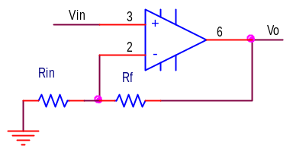
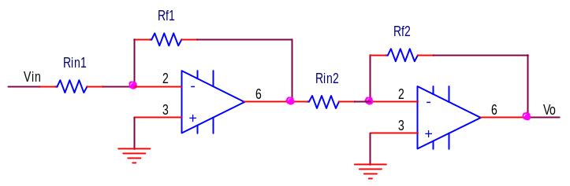


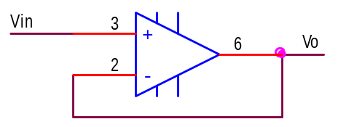
  Penguat Tak Membalik (Non Inverting Amplifier)
Penguat Bertingkat (Cascade Amplifier)
A = A1 x A2
Vo = A Vin
A 1 = -
A = 1 +
A 2 = -
Vo = (1 + ) Vin
Vo = [ ( - ) ( - )] Vin
2. Penyangga tegangan (voltage buffer)
Rangkaian penyangga merupakan piranti yang mengisolasi sinyal masukan dari beban dengan menggunakan satu tahap penguatan dengan penguatan satu kali tanpa terjadi pembalikan fase sinyal
Vo = Vin

Slide 6
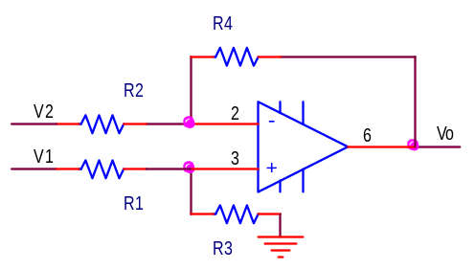



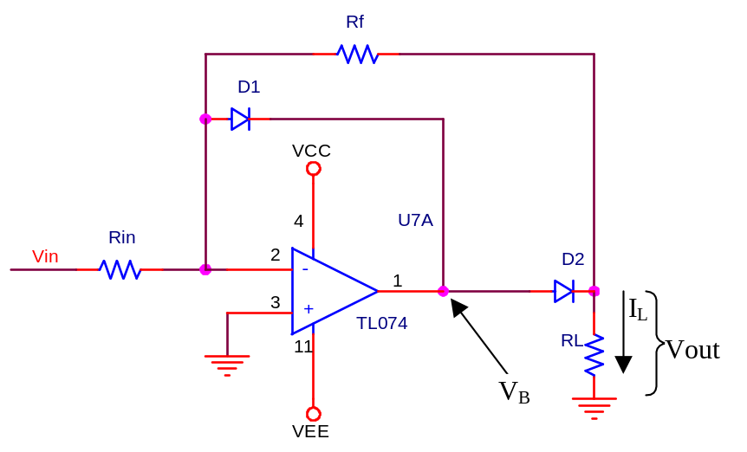
3. Pengurang tegangan
Rangkaian in sering disebut dengan differential, dimana kerja rangkaian ini berdasar pada perbedaan tegangan pada tiap terminal masukannya
Dari rumusan diatas dapat dilihat bahwa keluaran Vo merupakan hasil pengurangan terminal positif dengan terminal negatif.
Vo =
V1 - v2
4. Penyearah Presisi
Rangkaian penyearah presisi merupakan rangkaian yang mampu melakukan operasi penguatan dan penyearahan sinyal pada waktu yang bersamaan.
Jika Vin positif maka V_{B} akan berayun ke negatif, menyebabkan D2 mati sehingga I_{L} akan 0 dan Vout juga 0 volt. Saat Vin negatif maka V_{B} akan berayun ke positif, menyebabkan D1 mati dan D2 menghantar, sehingga I_{L} ada dan besarnya dirumuskan dengan persamaan 2.15. Melihat cara kerja penyearah ini maka dapat diketahui bahwa keluaran penyearah hanya ada ketika masukannya bernilai negatif atau hanya setengah siklus gelombang masukannya. Oleh karena itu penyearh ini disebut sebagai penyearah setengah gelombang.

Slide 7



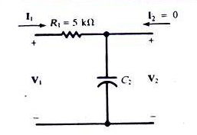
I_{L} =
Vout = -
Dengan I_{L} adalah arus keluaran penyearah, Vout adalah besarnya tegangan keluaran penyearah, Rf adalah hambatan umpan balik
dan Rin adalah hambatan masukan penyearah.
5. Tapis (Filter)
Pelewatan sinyal berhubungan langsung dengan aksi pemotongan rentang frekuensi. Hal ini sering disebut dengan frekuensi cut off. Persamaan yang belaku untuk frekuensi cut off yaitu (untuk tapis RC)
Frekuensi cut off =

Slide 8
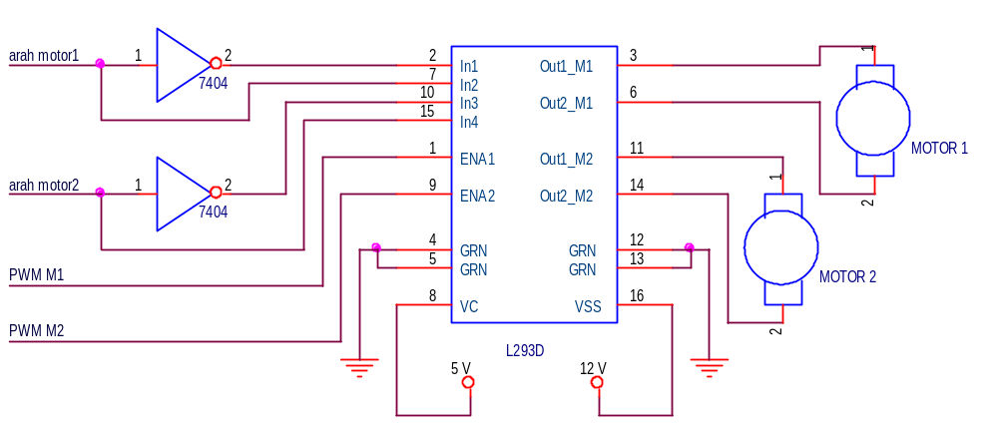
RangkaianDriver Motor DC
Arah motor1 | PWM M1 | Out1_M1 | Out2_M1 | Putaran Motor
L | off | X | X | Berhenti
L | on | H | L | Ke kanan
H | off | X | X | Berhenti
H | on | L | H | Ke kiri
Arah motor2 | PWM M2 | Out1_M2 | Out2_M2 | Putaran Motor
L | off | X | X | Berhenti
L | on | H | L | Ke kanan
H | off | X | X | Berhenti
H | on | L | H | Ke kiri

Slide 9
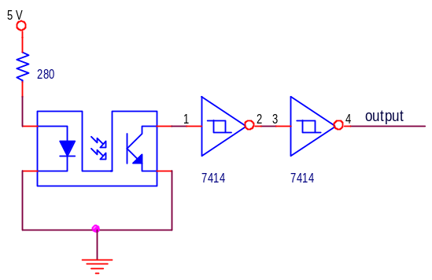


Pembataas Gerakan Motor
LED inframerah yang digunakan mempunyai spesifikasi mampu dilalui arus sebesar 20 mA. Tegangan masukan yang diterapkan sebesar 5 V, sehingga diperlukan pembatas arus yang berupa sebuah hambatan.
R =
= 250 Ω
6 derajat
Ada 60 lubang

Slide 10
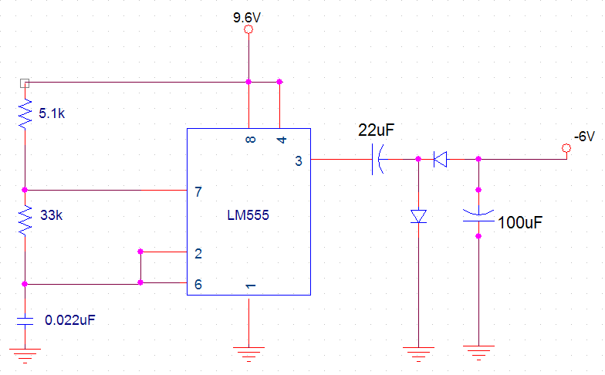
Rangkaian pengubah catu daya positif ke negatif
Modul sensor ultra sonik dirancang bekerja pada tegangan 9.2 V
Modul sensor ultra sonik memiliki rangkaian pengubah catu tegangan positif ke negatif. Catu tegangan negatif dibutuhkan oleh IC OpAmp yang ada pada modul sensor ultra sonik. Rangkaian pengubah catu daya positif ke negatif tersebut dapat dilihat dalam gambar 3.19. IC LM555 berfungsi untuk menghasilkan gelombang kotak dengan Vpp = 9.6 volt. Saat output timer pada pin 3 bertegangan 9.6 volt, kapasitor 22uF terisi dan ketika output timer pada pin 3 bertegangan 0 volt, kapasitor 22uF disharge dan kapasitor 100uF terisi. Sehingga muncul tegangan negatif.

Slide 11
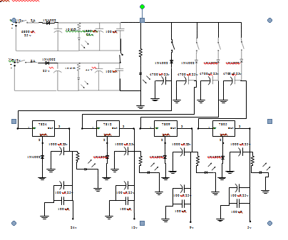
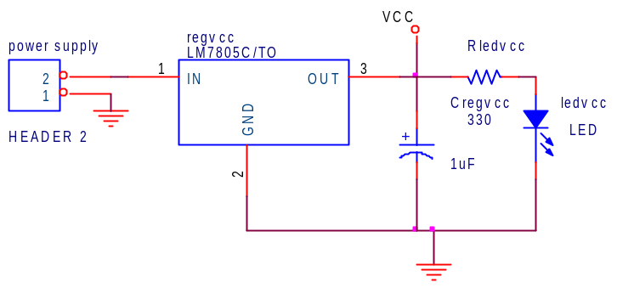

Slide 12
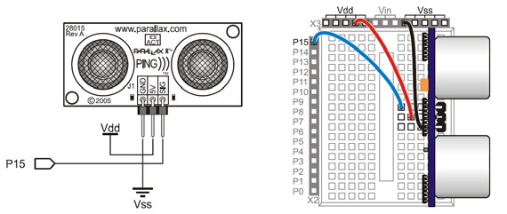
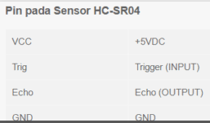
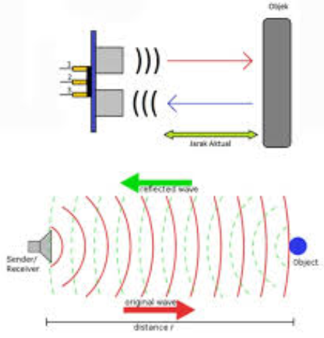
  v = s/t
  s = v.t
Dengan :
v adalah jarak
S adalah kecepatan gelombang ultrasonik
T adalah waktu tempuh
Jika jarak sensor SRF ke object 10 cm
Maka :
Speed of sound :
v=340 m/s = 0,034 cm/uS
Time = distance / speed :
T= s/v = 100/0,034 = 294 uS
Distance :
S = t.0,034/2
Notes:
/*
* VVC terhubung dengan +5V
* GND terhubung dengan to ground
* TRIG terhubung dengan 12
* ECHO terhubung dengan 13
*/
const int TRIG_PIN = 12;
const int ECHO_PIN = 13;
void setup() {
// inisialisasi komunikasi serial:
Serial.begin(9600);
pinMode(TRIG_PIN,OUTPUT);
pinMode(ECHO_PIN,INPUT);
}
void loop()
{
long waktu, jarakCm;
digitalWrite(TRIG_PIN, LOW);
delayMicroseconds(2);
digitalWrite(TRIG_PIN, HIGH);
delayMicroseconds(10);
digitalWrite(TRIG_PIN, LOW);
waktu = pulseIn(ECHO_PIN,HIGH);
// konversi waktu menjadi jarak
jarakCm = (waktu * 347.662 *100)/(1000000*2);
if (jarakCm <= 0){
Serial.println(“Out of range”);
}
else {
Serial.print(jarakCm);
Serial.print(“cm, “);
Serial.print(waktu);
Serial.print(“us”);
Serial.println();
}
delay(1000);
}
Kita perhatikan persamaan untuk mengukur jarak pada program di atas.
jarakCm = (waktu * 347.662 *100)/(1000000*2)
Angka 347.662 merupakan kecepatan suara pada suhu 27 ºC. Kecepatan suara bergantung suhu dengan persamaan
sedangkan pengali 100 adalah konversi m/s ke cm/s. Waktu yang terukur dalam satuan mikrosekon sehingga jika ingin dikonversi menjadi sekon kita harus membaginya dengan 1000000 (satu juta). Seperti yang telah saya sebutkan di atas, jarak harus dibagi 2 karena gelombang ultrasonik menempuh dua lintasan yaitu sensor ke penghalang dan penghalang ke sensor.

Slide 13
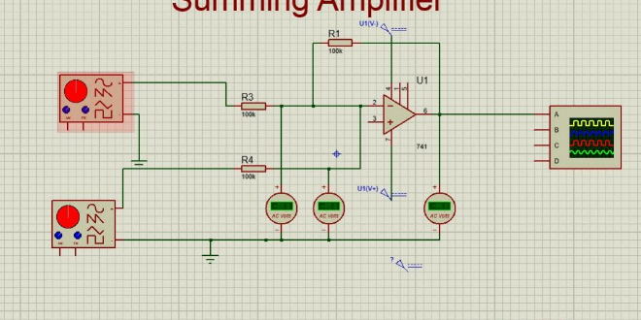
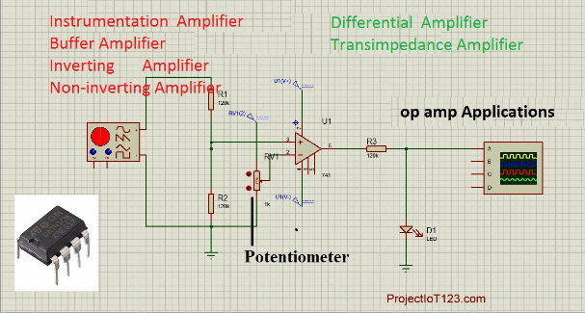
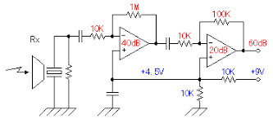
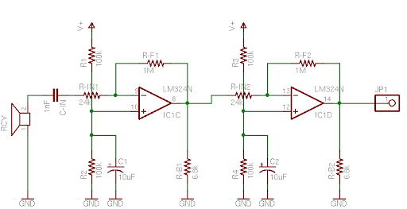
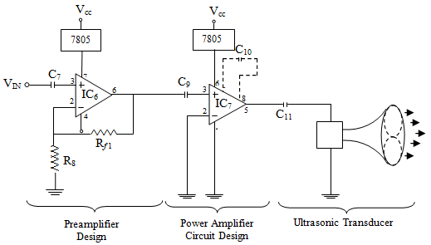

Slide 14
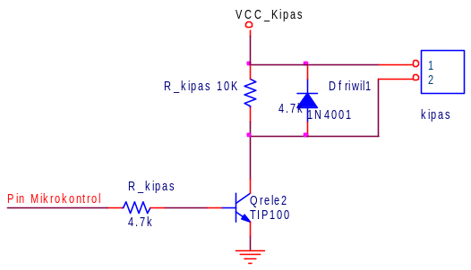
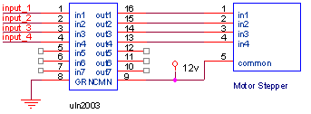
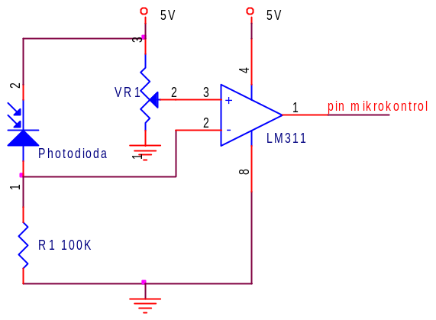
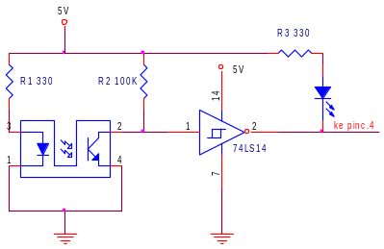
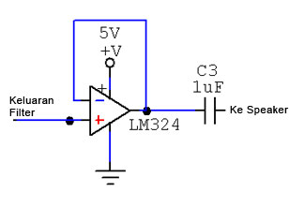
Driver Motor Stepper dan Driver Motor Kipas
Sensor Photodioda
Sensor Pembatas Gerak Motor Stepper
Penguat Buffer

Slide 15

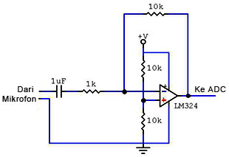
Rancangan Penguat Pembalik dengan RC Coupling

Slide 16
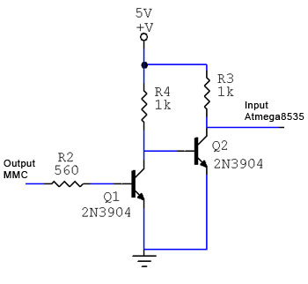
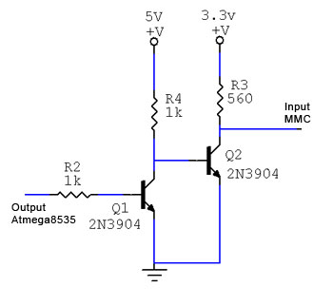
Rangkaian Penyesuai Tegangan
Rangkaian Sep-up
Rangkaian Step-down

Slide 17
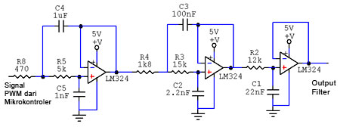
Rangkaian penghasil suara [Filter Chebyshev + penguat buffer]

Slide 18
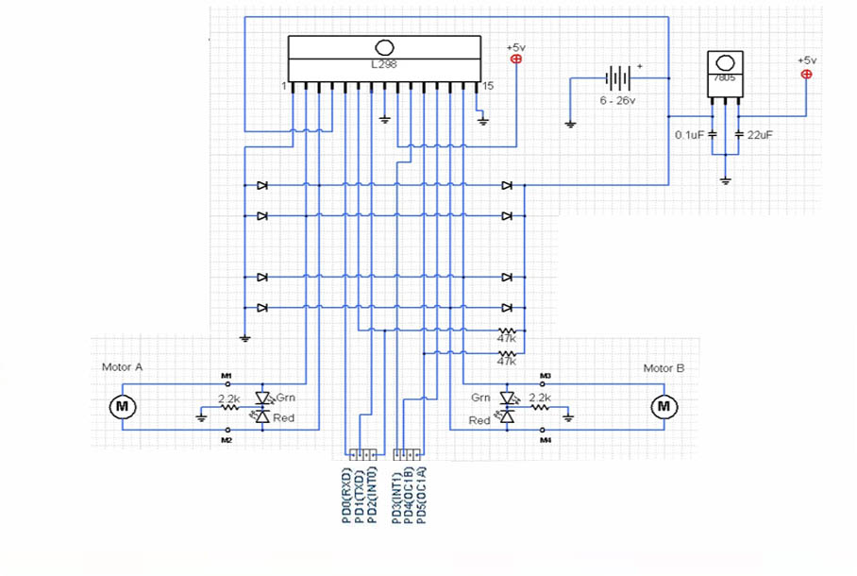

Slide 19
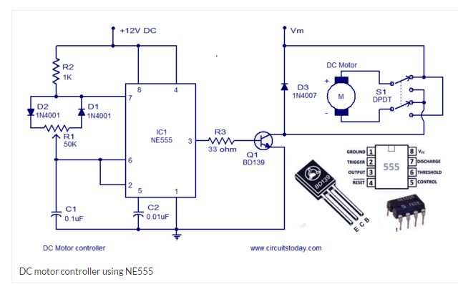

Slide 20
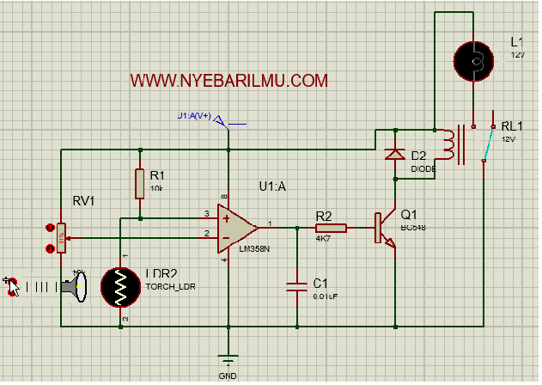

Slide 21
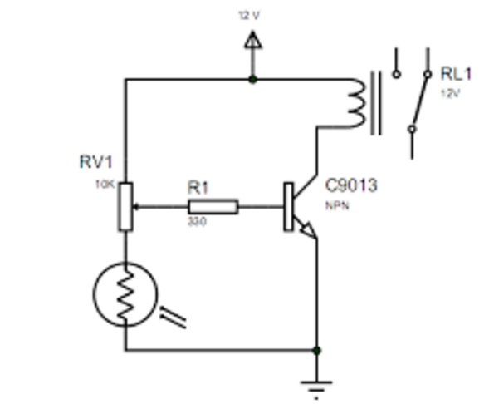
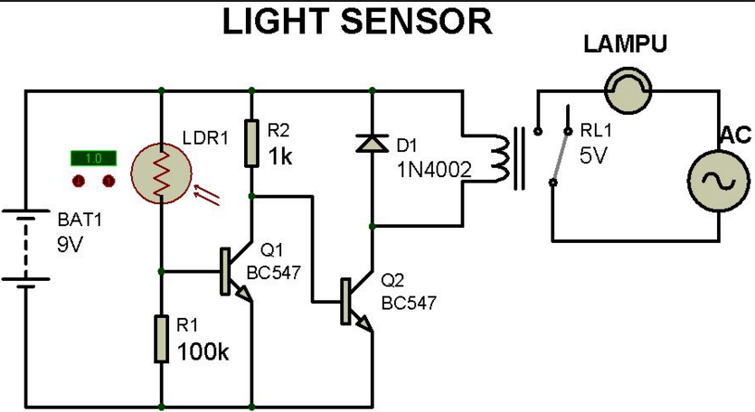

Slide 22
